Slide 1

데이터 베이스 텀프로젝트 보고서
Sit Dolor Amet

Slide 2
목차
1. ER다이어그램
2. 관계형데이터 모델
3. 정규화 과정
4. 질의어 5개
5. 소감

Slide 3
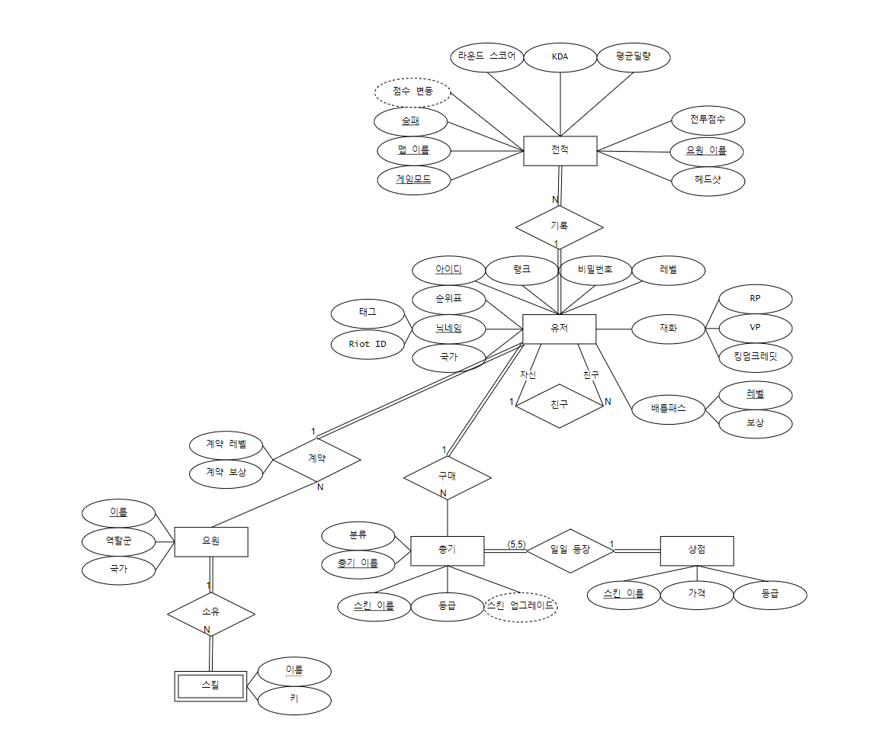
ER 다이어그램
주제 : 발로란트 유저 데이터베이스
- 게임 중에 발로란트를 제일 좋아하여 선택함
- 발로란트에서 필요한 데이터는 크게 유저의 전적, 유저가 보유하고 있는 스킨, 요원, 유저 정보 등이 있음

Slide 4
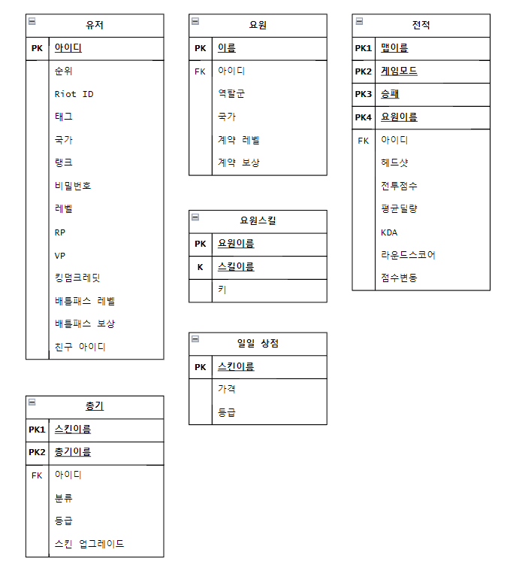
관계형데이터 모델
- ER다이어그램이 크지 않아서 관계형데이터 모델로의 변환이 어렵진 않았음
- 스킨 부분에서 몇차례 ER다이어그램을 다시 수정하고 관계형데이터 모델로 변환함

Slide 5
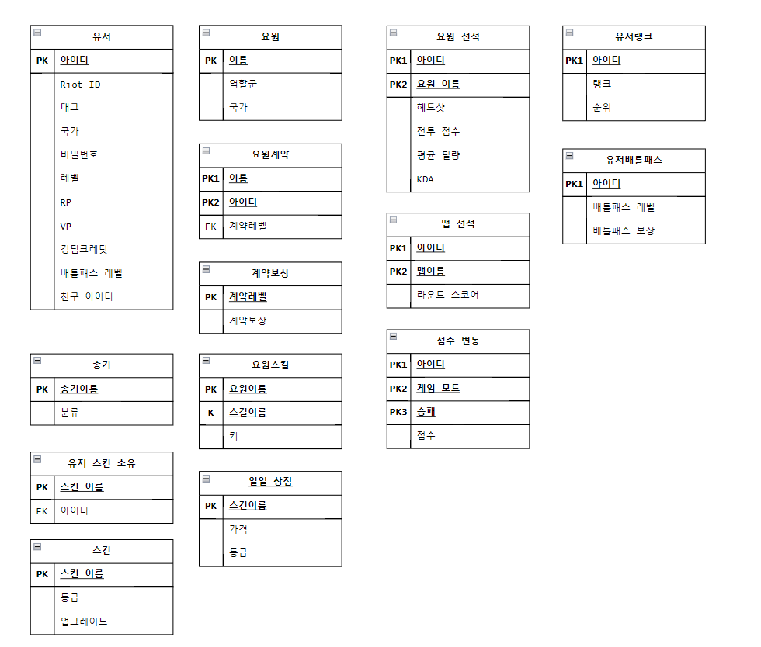
정규화
- 정규화 과정은 함수적 종속성을 가지고 있는 애트리뷰트를 찾고 나누다 보니 수정해야 할 사항들이 굉장히 많이 나왔음
- 투자한 시간이 가장 많은 부분이었음
- 그래서 정규화에 대해 다시 공부해보고 작업함

Slide 6
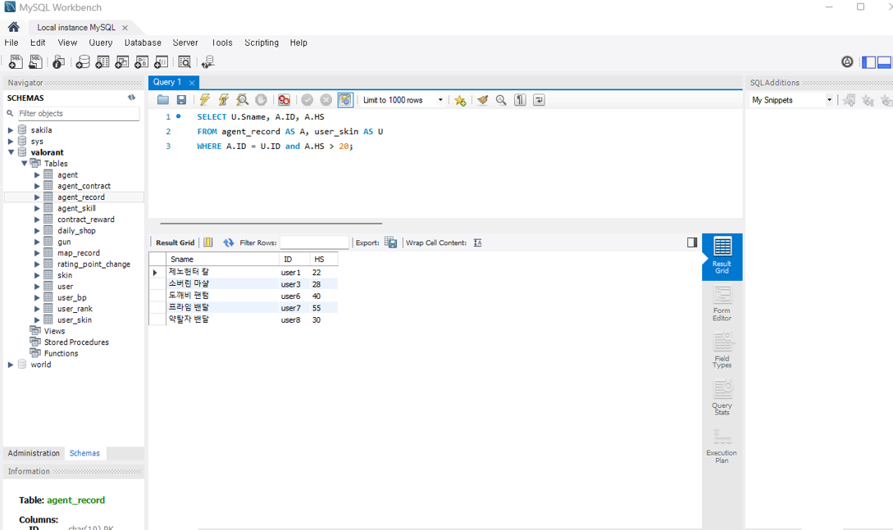
질의어
1. 헤드샷이 20퍼 이상의 유저는 어떤 스킨을 사용하는가?

Slide 7
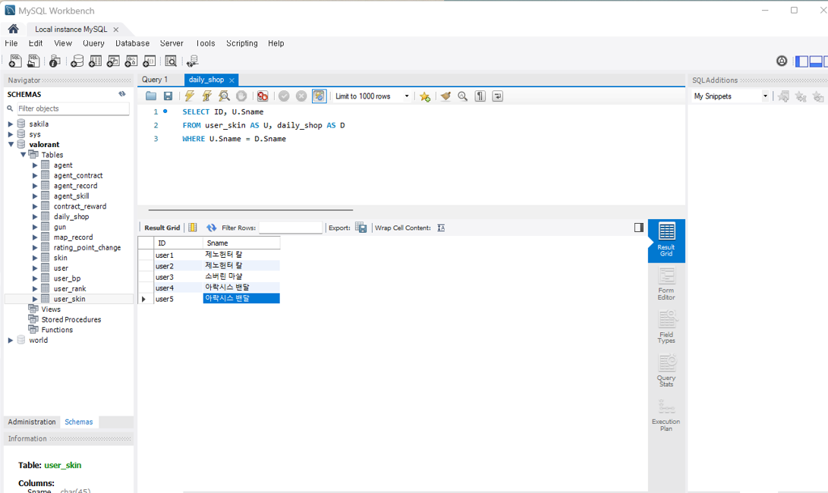
질의어
2. 일일 상점에 뜬 스킨을 보유하고 있는 유저는 누구인가?

Slide 8
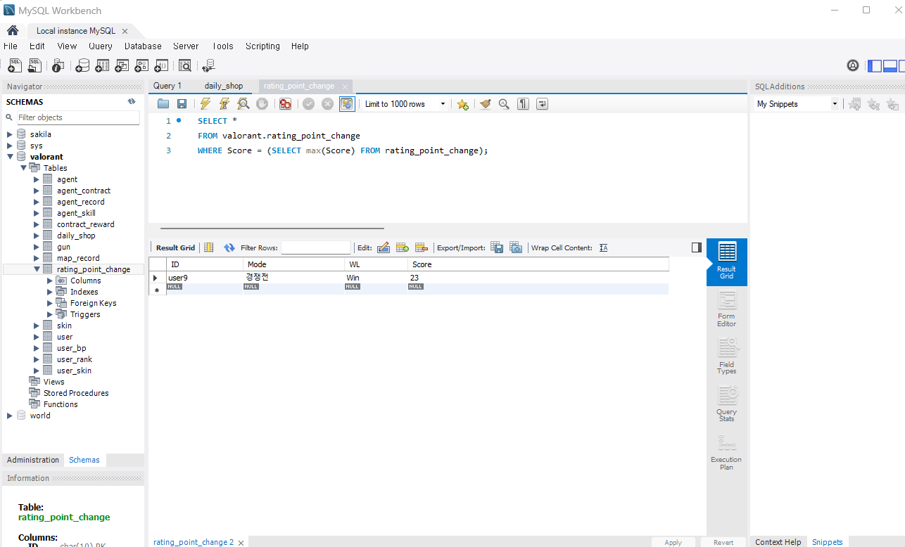
질의어
3. 승리시 점수를 가장 높게 받은 유저는 누구인가?

Slide 9
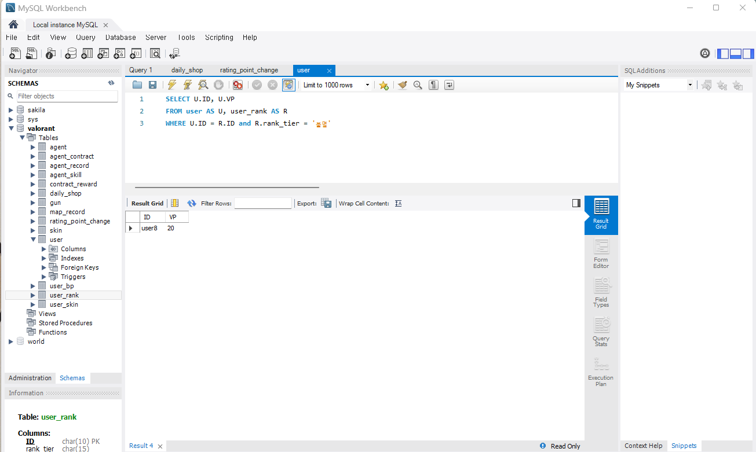
질의어
4. 불멸 티어의 유저는 VP가 몇인가?

Slide 10
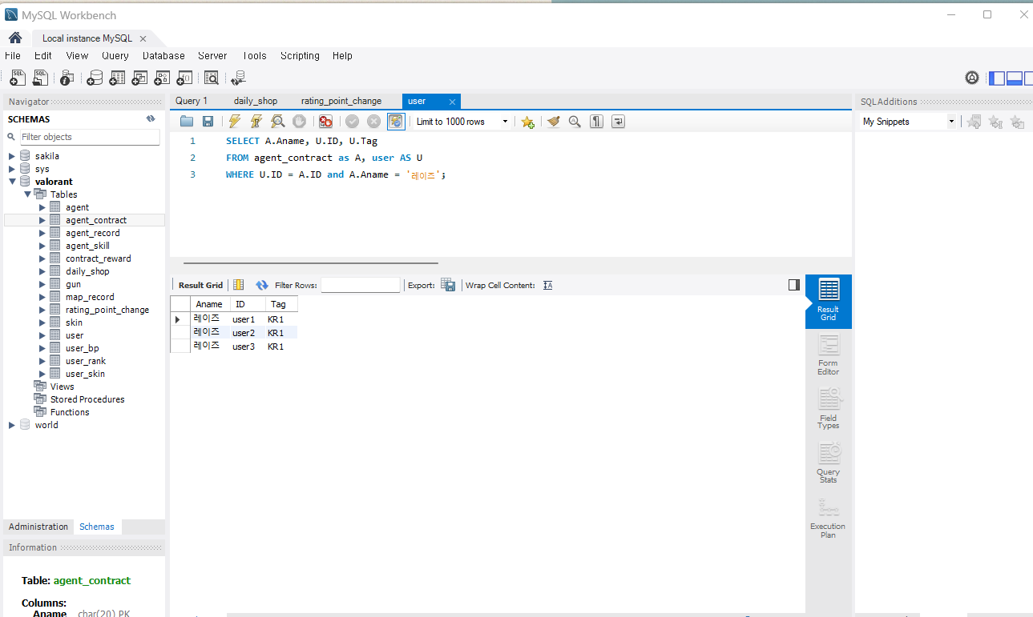
질의어
5. 레이즈 요원을 계약한 유저의 태그는 어떻게 되는가?

Slide 11
소감
평상시에 내가 좋아하는 게임으로 작업을 할 수 있어서 매우 흥미를 느꼈다
CREATE TABLE을 하는 과정에 문제가 많이 발생하여 구글링을 많이 했다
졸작에 쓸 DB를 어떻게 만들면 될 지 구상이 된다
이 텀프로젝트을 통해 수업에 조금 더 흥미를 느꼈다

